Slide 1


SC案内
・毎週 火曜日 谷澤SC
木曜日 森崎SC
学校行事などで変更あり
面談予約アンケートの
カレンダーで確認下さい
・相談時間
午前９時～１６時までの間
・場所
SC相談室または保護者控室
・担任または保健室経由
URLあるいはQRコード等で申込
（受付後折り返し連絡します。）

Slide 2
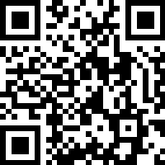
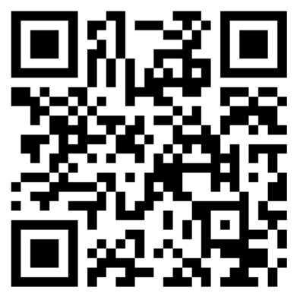
SC予約フォーム
＜保護者用:LoGoﾌｫｰﾑ＞ ＜生徒用:Forms＞
【URL】
https://logoform.jp/form/tmgform/1474474
https://forms.office.com/r/iB3CtXtXiV

